Slide 1

大学物理规范作业
总（15）
单元测试三（振动和波动）

Slide 2
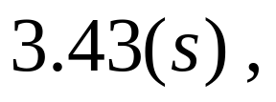
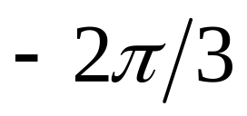
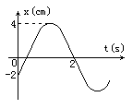
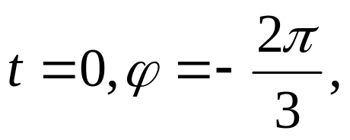
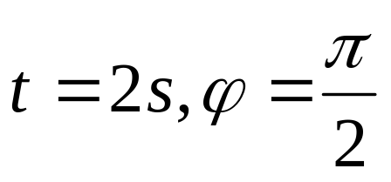

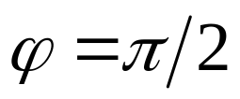
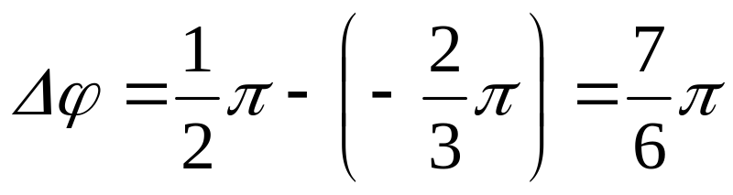
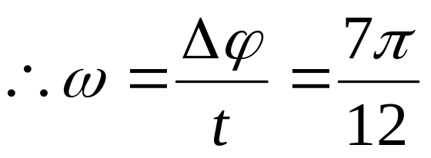



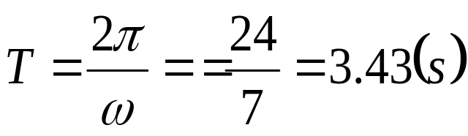

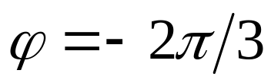
一、填空题
1.一质点作简谐振动，其振动曲线如图所示。根据此图可知，它的周期T= ；用余弦函数描述时，其初相为 。
解：
由旋转矢量图可得：
因此从t=0到t=2的时间内旋转矢量转过的角度为：
所以

Slide 3
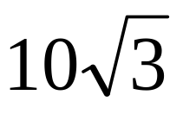
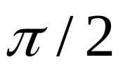
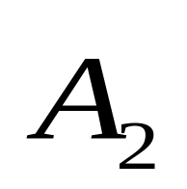




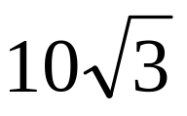


2．两同方向同频率简谐振动,其合振动振幅为20cm，此合振动与第一个简谐振动的位相差为π/6，若第一个简谐振动的振幅为 cm,则第二个简谐振动的振幅为 cm,第一、二两个简谐振动的位相差为 。
10
解：
利用旋转矢量法，如图示,
可得第二个谐振动得振幅为10cm,
与第一个谐振动的位相差为

Slide 4
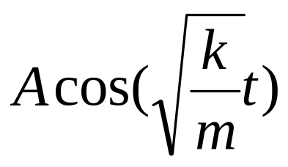
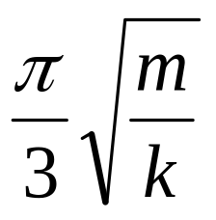
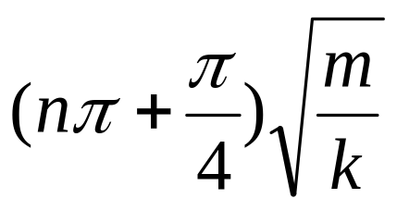
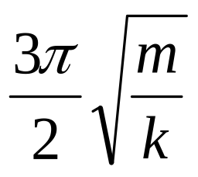
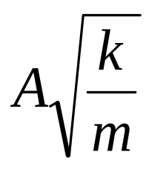
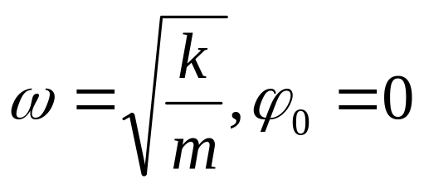
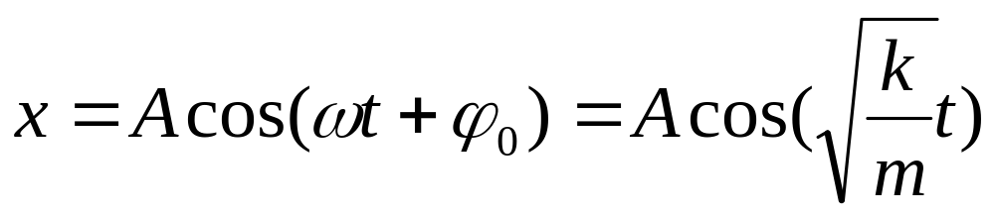
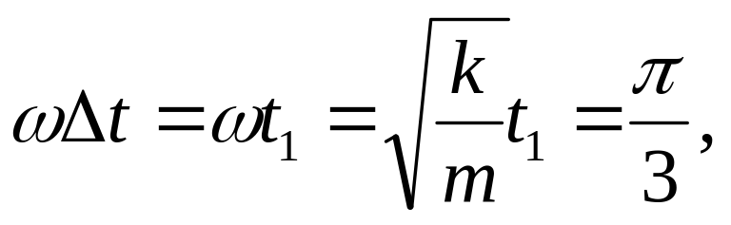
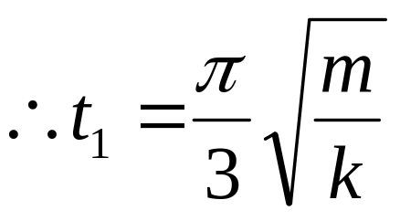
3.质量为m，劲度系数为k的弹簧振子在t=0时位于最大位移x=A处，该弹簧振子的振动方程为x=_________；在t₁＝____________时振子第一次达到x=A/2处；t₂＝____________时振子的振动动能和弹性势能正好相等；t₃＝______________时振子第一次以振动的最大速度v_{m}＝___________沿轴正方向运动。
解：依题意
弹簧振子的振动方程：
振子第一次到达x=A/2处时位相变化Δϕ=π/3，有：

Slide 5
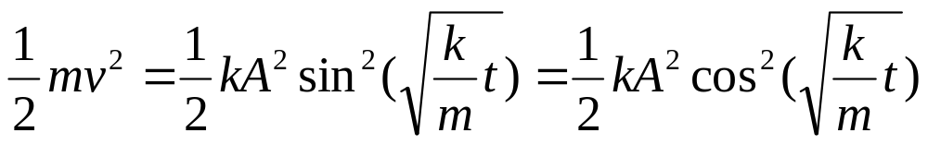
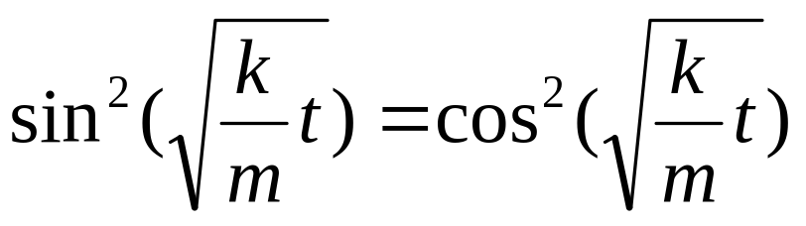
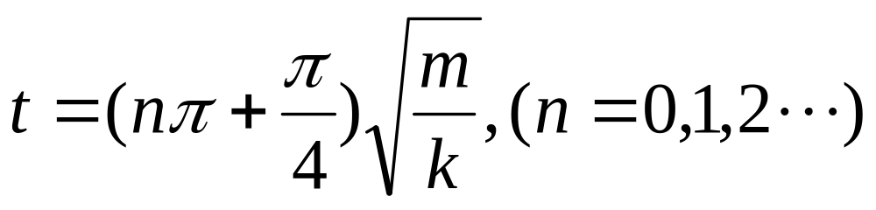
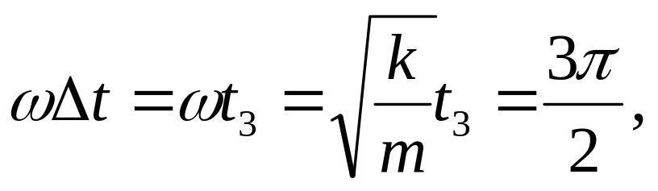
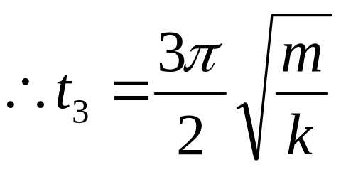
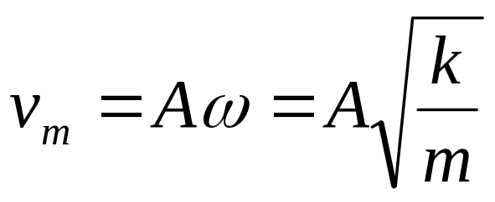
振动动能和弹性势能正好相等时，有：
即：
解得：
振子第一次以振动的最大速度v_{m}沿轴正方向运动时，位相变化Δϕ=3π/2，有：

Slide 6
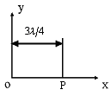
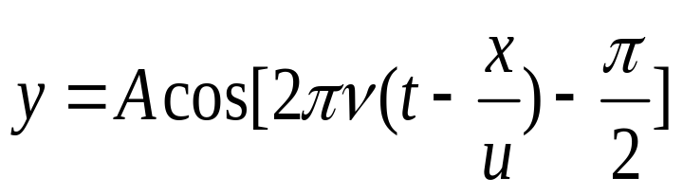
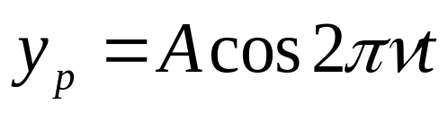
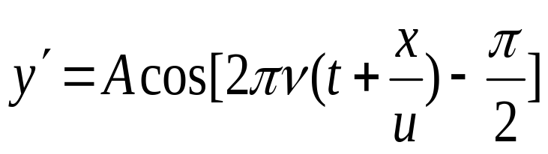
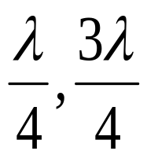
4.一平面简谐波沿x轴正向传播,振幅为A,频率为ν，传播速度为u，t=0时，在原点O处的质元由平衡位置向y轴正方向运动，则此波的波动方程为____________________；距离O点3λ/4处的P点（如图所示）的振动方程为_____________；若在P点放置一垂直于x轴的波密介质反射面，设反射时无能量损失，则反射波的波动方程为_______________；入射波和反射波因干涉而静止的各点位置为x=_________。

Slide 7
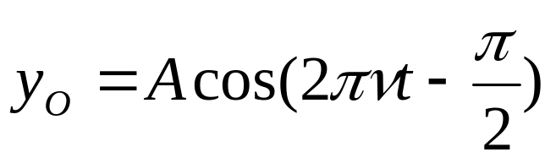
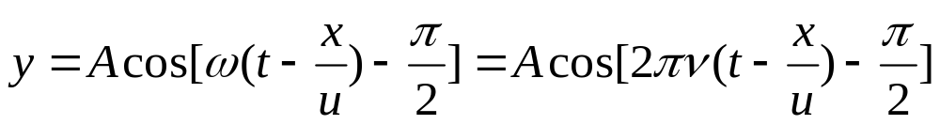
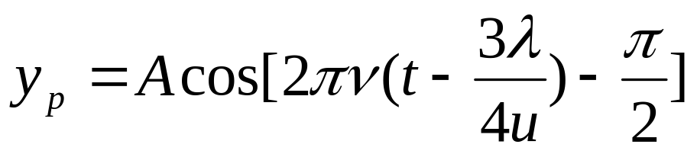
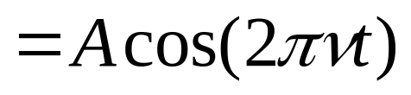
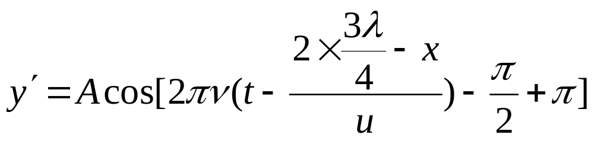
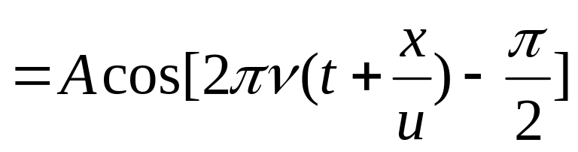
解：
依题意,O点振动方程为:
波动方程为:
将x=3λ/4代入波动方程，得P点的振动方程:
若在P点放置一垂直于x轴的波密介质反射面，这时存在半波损失现象。
因P点是波节位置,而相邻波节之间的距离为λ/2;故入射波和反射波因干涉而静止的各点位置为x=3λ/4,λ/4

Slide 8
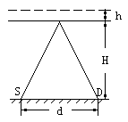
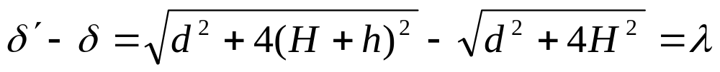
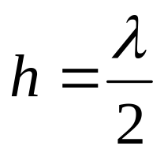
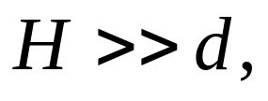
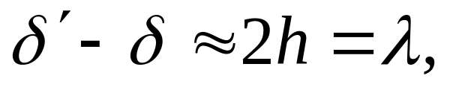
5.如图所示,地面上波源S所发出的波的波长为λ，它与高频率波探测器D之间的距离是d，从S直接发出的波与从S发出的经高度为H的水平层反射后的波，在D处加强，反射线及入射线与水平层所成的角相同。当水平层升高h距离时，在D处再一次接收到波的加强讯号。若H>>d，则 。
O’
O
h=λ/2
分析： 当水平层和地面相距为H时，D处波程差为：
当水平层升高h距离时，D处的波程差为：

Slide 9

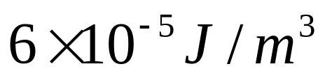
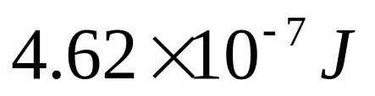
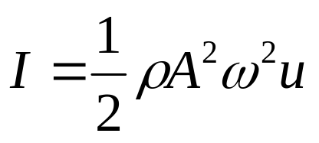
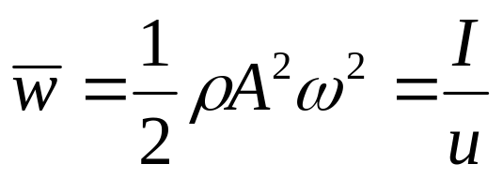
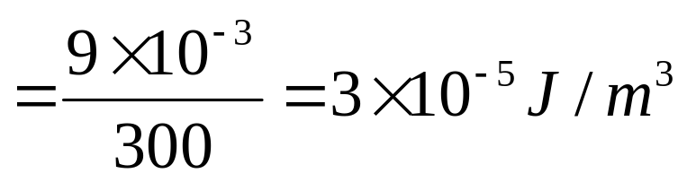



6.一平面余弦波在直径为0.14米的圆柱形玻璃管内传播，波的强度9×10 ^{－3}J/m²s，频率300Hz，波速300m/s,波的平均能量密度为______________，最大能量密度为_____________；在位相相差为2π的两同相面间的能量为____________J。
解：波强由
平均能量密度为
能量密度为
最大能量密度为

Slide 10


相邻两同相面间的能量为

Slide 11








二、计算题
1.一质量为10g的物体作直线简谐振动，振幅为24cm，周期为4s ,当t=0时，位移x=24cm。（1）t=0.5s时作用在物体上合力；(2)由起始位置运动到x＝12cm处所需最少时间。
解：⑴
设
A=0.24m ，
有：
振动方程为：
负号表示F的方向沿X轴负向。

Slide 12




（2）当质点从由起始位置运动到x＝12cm处时，旋转矢量转过的角度为：
得：

Slide 13







2．劲度系数分别为k₁ 、k₂的两个弹簧按图1、2的方式连接，证明质点m做简谐振动，并求振动频率。
图1中m偏离平衡位置为x时, k₁ 、k₂ 变形为x₁ 、x₂ ：
两弹簧受力相同有
得到：
质点m受力为：
符合简谐振动方程，等效弹性系数

Slide 14




频率 ：
图2中m向右偏离平衡位置为x时, k₁ 、k₂ 变形为x ，产生弹力均指向左侧：
质点m受力为：
易见相当于弹性系数为k=k₁ +k₂ ，频率为

Slide 15




3.据报道，1976年唐山大地震时，当地某居民曾被猛地向上抛起2m高。设地震横波为简谐波，且频率为lHz，波速为3km／s，它的波长多大?振幅多大? 。
解：人离地的速度即是地壳上下振动的最大速度，为
地震波的振幅为
地震波的波长为

Slide 16



4.一平面简谐波在t=0时的波形曲线如图所示：
（1）已知u=0.08m/s，写出波函数；
（2）画出t=T/8时的波形曲线。
（1）由图知，
解：
又由图知，t=0，x=0时，y=0,因而ϕ= π/2
波函数为：
（2） t=T/8时的波形曲线可以将原曲线向x正向平移λ/8=0.05m而得到。

Slide 17






5.如图所示,一圆频率为ω、振幅为A的平面波沿x轴正方向传播，设在t=0时刻波在原点处引起的振动使媒质元由平衡位置向y轴的负方向运动。M是垂直于x轴的波密媒质反射面。已知OO'=7λ/4，PO'==λ/4（λ为该波的波长），并设反射波不衰减。试求:(1)入射波与反射波的波动方程;(2)合成波方程;(3)P点的合振动方程。
解：⑴设O处振动方程为
因为当t=0 时
由旋转矢量法可知：
则O点振动方程为
入射波波动方程为：

Slide 18



入射波波动方程为：
入射波在O’处入射波引起的振动为：
由于M为波密介质，反射时，存在半波损失，有：
（视为反射波源）
所以反射波方程为：

Slide 19



所以反射波方程为：
⑵合成波方程为：
⑶
所以P点的合振动方程为：

Slide 20











6.图为一横波在t=3T/4(T为周期)时刻的波形图，写出波函数，以及t=0时刻坐标原点振动表达式。
解1：设t’= t-3T/4,则该图是t’=0时
的波形图。由图可知
t =0时坐标原点v<0,由旋转矢量法知初位相为0，波函数为：
A
t’= t-3T/4 ，T=λ/u=1s带入：

Slide 21







坐标原点的振动方程
解法2：将坐标原点向右侧移动
得到t=0时刻波形如右图，可见t=0时，x=0处v<0。由旋转矢量法得初位相为
解得：

